Slide 1

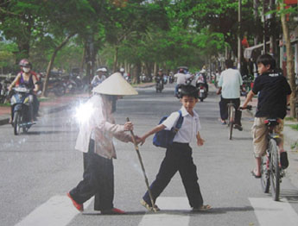
Khởi động

Slide 2
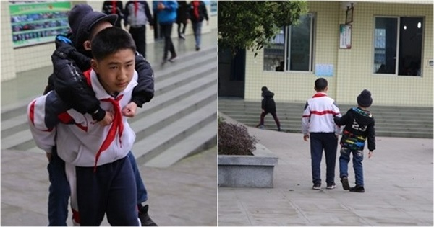
Khởi động

Slide 3
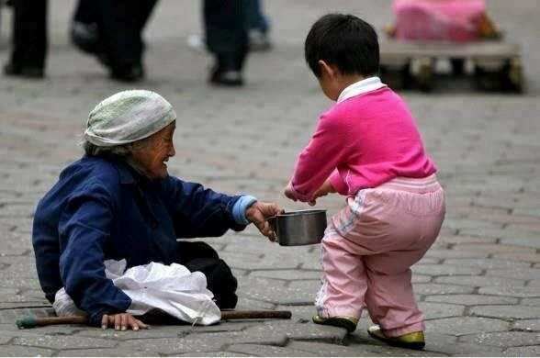
Khởi động

Slide 4
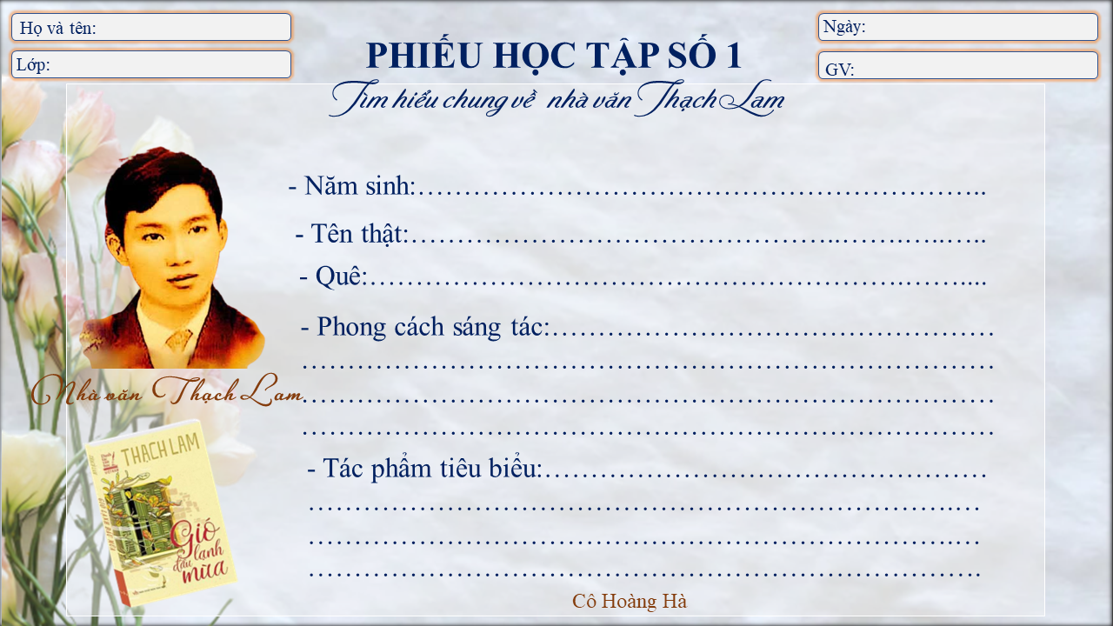
GIÓ LẠNH ĐẦU MÙA
- Thạch Lam -
I. TÌM HIỂU CHUNG.
1. Tác giả.

Slide 5
(1910 - 1942)
Nguyễn Tường Vinh, Nguyễn Tường Lân
Hà Nội
Các tác phẩm của ông thường đi vào cuộc sống của những người dân nghèo, ông khai thác nội tâm nhân vật một cách sâu sắc.
Gió lạnh đầu mùa (tập truyện ngắn, Nhà xuất bản Đời nay, 1937)
Nắng trong vườn (tập truyện ngắn, Nhà xuất bản Đời nay, 1938)
Ngày mới (truyện dài, Nhà xuất bản Đời nay, 1939)

Slide 6
GIÓ LẠNH ĐẦU MÙA
- Thạch Lam -
I. TÌM HIỂU CHUNG
1. Tác giả
2. Tác phẩm
a. Đọc, tóm tắt và tìm hiểu chú thích
b. Thông tin về tác phẩm

Slide 7
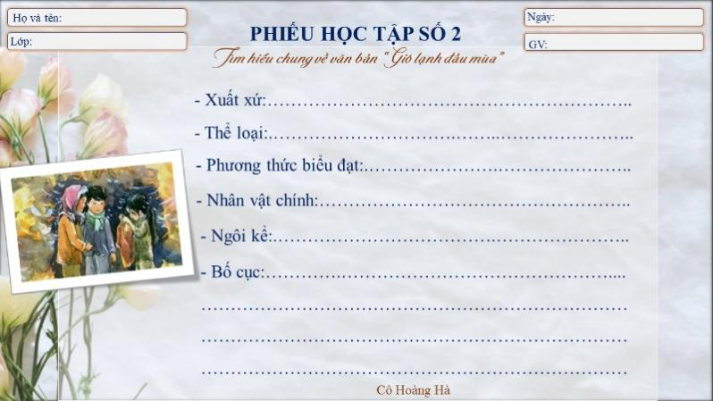
Trích trong tập truyện ngắn “Gió lạnh đầu mùa”, xuất bản năm 1937.
Truyện ngắn
Tự sự
Sơn
Ngôi thứ ba
- 3 phần
+ Phần 1: từ đầu…rơm rớm nước mắt”.→ Cảnh sinh hoạt trong gia đình Sơn ngày gió đầu mùa.
+ Phần 2: tiếp …ấm áp vui vui”.
→ Cảnh hai chị em Sơn cùng vui chơi và chia sẻ áo ấm cho Hiên.
+ Phần 3: phần còn lại
→ Sự lo lắng của Sơn và cảnh mẹ Hiên trả lại áo.

Slide 8

GIÓ LẠNH ĐẦU MÙA
- Thạch Lam -
I. TÌM HIỂU CHUNG
II. TÌM HIỂU CHI TIẾT
1. Bối cảnh của câu chuyện
Thời gian | Cảnh vật
 | Hôm trước | Hôm sau

Slide 9
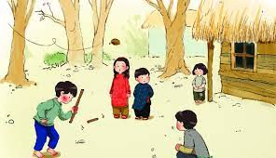
1. Bối cảnh của câu chuyện
Thời gian | Cảnh vật
 | Hôm trước | Hôm sau
- Thiên nhiên:
- Thiên nhiên:
- Buổi sáng đầu tiên của mùa đông
+ Trời nắng ấm và hanh
+ đất khô trắng
+ Nứt nẻ đất ruộng, làm khô những chiếc lá rơi.
+ gió vi vu… bốc lên những làn bụi
+ trời không u ám, toàn một màu trắng đục
- Con người:
Sơn và chị chơi cỏ gà ngoài đồng còn thấy nóng bức, chảy mồ hôi.
+ những cây lan… sắt lại vì rét
- Con người:
+ Chị và mẹ Sơn ngồi quạt hỏa lò
+ Mọi người đã mặc áo rét
→ NT: miêu tả, liệt kê…
=> Trong cái giá lạnh khắc nghiệt của đầu đông chợt đến và con người cần sự ấm áp.

Slide 10
GIÓ LẠNH ĐẦU MÙA
- Thạch Lam -
I. TÌM HIỂU CHUNG
II. TÌM HIỂU CHI TIẾT
1. Bối cảnh của câu chuyện
=> Trong cái giá lạnh khắc nghiệt của đầu mùa đông chợt đến và con người rất cần sự ấm áp.
2. Cách xây dựng nhân vật trong truyện
1. Nhân vật Sơn

Slide 11

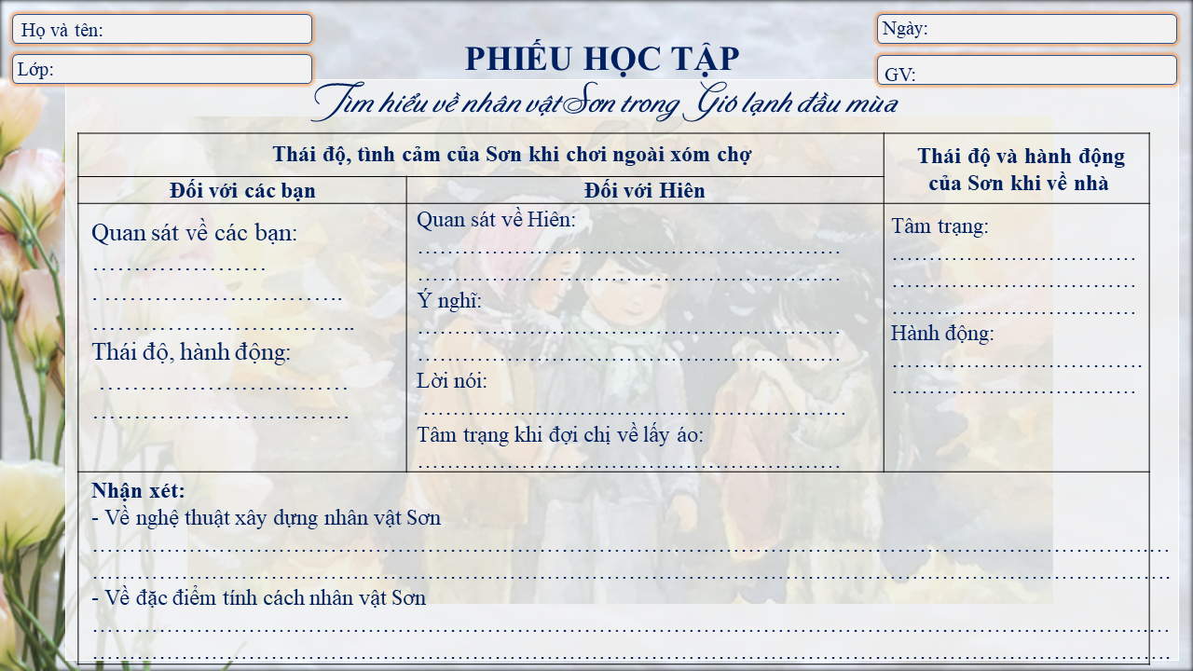
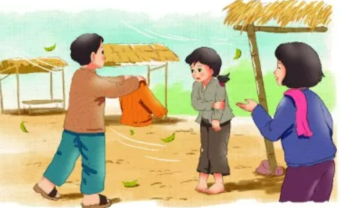
* HĐ nhóm (5 phút)

Slide 12
Thái độ, tình cảm của Sơn khi chơi ngoài xóm chợ |  | Thái độ và hành động của Sơn khi về nhà
Đối với các bạn
Đối với Hiên
Quan sát về các bạn:
…………………
. ………………………..
…………………………..
Thái độ, hành động:
…………………………
………………………….
Quan sát về Hiên:………………………..
…………………………………………………
Ý nghĩ:
…………………………………………………
…………………………………………………
Lời nói:
…………………………………………………
Tâm trạng khi đợi chị về lấy áo:
…………………………………………………
Tâm trạng:
……………………………………………………………………………………………………………………
Hành động:
……………………………..
……………………………
? Sơn đã có ý nghĩ gì? Khi đợi chị Lan về lấy áo, tâm trạng Sơn như thế nào? Cảm xúc ấy giúp em hiểu gì về ý nghĩa của sự chia sẻ?
? Tìm những chi tiết tái hiện sự quan sát của Sơn về các bạn và về em Hiên trong buổi sớm gió lạnh ấy?
? Sơn đã có những lời nói, suy nghĩ, hành động gì với các bạn và với Hiên?
Nhận xét:
- Về nghệ thuật xây dựng nhân vật Sơn
…………………………………………………………………………………………………………………………….…
……………………………………………………………………………………………………………………………….
- Về đặc điểm tính cách nhân vật Sơn
…………………………………………………………………………………………………………………………….…
……………………………………………………………………………………………………………………………….
? Nhân vật Sơn được tái hiện qua những phương diện nào?
? Em cảm nhận được điều gì về nhân vật này?

Slide 13
Thái độ, tình cảm của Sơn khi chơi ngoài xóm chợ |  | Thái độ và hành động của Sơn khi về nhà
Đối với các bạn
Đối với Hiên
Quan sát về các bạn:
…………………
. ………………………..
…………………………..
Thái độ, hành động:
…………………………
………………………….
Quan sát về các bạn:
- Các bạn mặc không khác gì mọi ngày, những bộ quần áo nâu đã vá nhiều chỗ; môi chúng tím tái, da thịt thâm đi, người run lên, hàm răng va đập vào nhau;
- Chúng vui mừng khi thấy chị em Sơn, nhưng vẫn đứng xa, không dám vồ vập;
Quan sát về Hiên:………………………..
…………………………………………………
Ý nghĩ:
…………………………………………………
…………………………………………………
Lời nói:
…………………………………………………
Tâm trạng khi đợi chị về lấy áo:
…………………………………………………
Quan sát về Hiên:
Hiên co ro đứng bên cột quán”, chỉ mặc có “manh áo rách tả tơi hở cả lưng và tay”;
Ý nghĩ:
- Sơn chợt nhớ ra mẹ cái Hiên rất nghèo, chỉ có nghề mò cua bắt ốc; động lòng thương;
- Một ý nghĩ tốt thoáng qua trong trí.
Lời nói:
“Hay là chúng ta đem cho nó cái áo bông cũ, chị ạ.”
Tâm trạng khi đợi chị về lấy áo:
Lòng tự nhiên thấy ấm áp, vui vui.”
Tâm trạng:
……………………………………………………………………………………………………………………
Hành động:
……………………………..
……………………………
Tâm trạng:
+ Lo sợ bị mẹ mắng
Hành động:
+ Vội vã đi tìm Hiên để đòi lại chiếc áo bông cũ.
Thái độ, hành động:
Sơn và chị vẫn thân mật chơi đùa, chứ không kiêu kỳ và khinh khỉnh như các em họ của Sơn.
Nhận xét:
- Về nghệ thuật xây dựng nhân vật Sơn
…………………………………………………………………………………………………………………………….…
……………………………………………………………………………………………………………………………….
- Về đặc điểm tính cách nhân vật Sơn
…………………………………………………………………………………………………………………………….…
……………………………………………………………………………………………………………………………….
Nhận xét:
- Về nghệ thuật xây dựng nhân vật Sơn:
Nhân vật Sơn được xây dựng qua nhiều phương diện như hành động, lời nói nhưng chủ yếu qua từng cảm xúc, tâm trạng (tâm lí nhân vật Sơn được miêu tả tự nhiên, chân thực: hiểu lòng mẹ, thương bé Hiên rét lạnh, cho Hiên áo nhưng sợ mẹ mắng nên tìm Hiên để đòi lại áo…)
- Về đặc điểm tính cách nhân vật Sơn
+ Là một cậu bé nhân hậu, sống tình cảm, giàu lòng trắc ẩn, biết quan tâm và yêu thương bạn bè.
+ Là một cậu bé hồn nhiên, trong sáng ngây thơ.

Slide 14

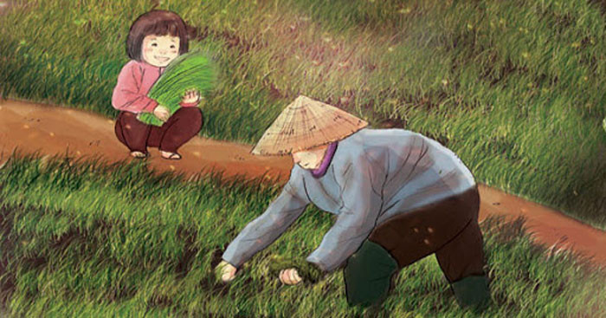
Những người mẹ trong gió lạnh đầu mùa
* Mẹ Hiên:
Mang trả mẹ Sơn chiếc áo bông
→ Cách ứng xử thể hiện đức tính "đói cho sạch, rách cho thơm" của một người mẹ tuy nghèo nhưng giàu lòng tự trọng.

Slide 15
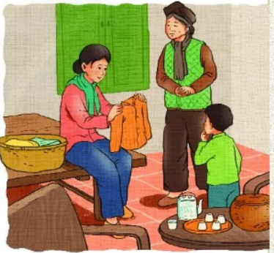
Những người mẹ trong gió lạnh đầu mùa
- Mẹ Sơn:
+ Nhìn con nghiêm nghị: “Kìa, hai cô cậu đã về kia. Thế áo bông của tôi đâu mà tự tiện đem cho đấy?”
+ Cho mẹ Hiên mượn tiền để may áo cho Hiên.
+ Vẫy hai con lại gần, rồi âu yếm ôm vào lòng mà bảo "Hai con tôi quý quá, dám tự do lấy áo đem cho người ta không sợ mẹ mắng ư?"
→ Một người mẹ vừa nghiêm khắc, vừa ấm áp yêu thương, một người phụ nữ tế nhị và nhân hậu.

Slide 16
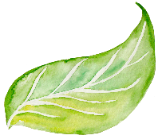
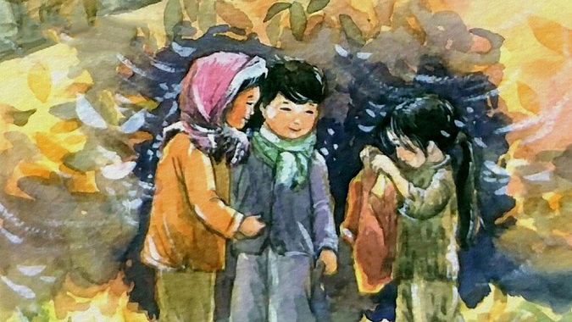
TỔNG KẾT
Nghệ thuật
Cốt truyện nhẹ nhàng, hấp dẫn; bố cục theo dòng cảm xúc của nhân vật.
Xây dựng nhân vật qua nhiều phương diện.
Quan sát, miêu tả tinh tế để tái hiện sự đổi thay của thời tiết, cảnh vật lúc giao mùa thể hiện được tâm hồn tinh tế, nhạy cảm của Sơn.

Slide 17
TỔNG KẾT
Nội dung và ý nghĩa
Truyện kể về những con người trong xóm chợ khi gió lạnh đầu mùa về. Qua đó, Thạch Lam ca ngợi tình yêu thương chia sẻ ấm áp, trong trẻo của con người với con người.
Truyện gửi gắm bài học về tình yêu thương, chia sẻ.
Nhắc nhở mỗi người về đạo lí tốt đẹp của dân tộc: “Thương người như thể thương thân”.

Slide 18
TỔNG KẾT
Chiến thuật đọc hiểu truyện ngắn hiện đại
Đọc kĩ truyện
Tóm tắt được nội dung văn bản
Xác định nhân vật chính là ai? Nhân vật được nhà văn thể hiện qua những phương diện nào?
Truyện giúp em hiểu được điều gì và tác động đến tình cảm của em như thế nào?

Slide 19

III.
Luyện tập
Notes:
Trương Thị Hằng. Dự án giáo án Ngữ văn 7. Ngôi nhà chung. Tháng 6/2022.

Slide 20

* HĐ cặp đôi 2 phút
Bài tập 1. Một vài điểm giống nhau và khác nhau giữa hai nhân vật cô bé bán diêm (Cô bé bán diêm - An-đec-xen) và Hiên (Gió lạnh đầu mùa- Thạch Lam) về hoàn cảnh sống, về số phận,…
 | Cô bé bán diêm (Cô bé bán diêm – An-đec-xen) | Hiên (Gió lạnh đầu mùa)
Khác nhau
Nhân vật
So sánh
Đều là những cô bé có hoàn cảnh nghèo khó, thiếu thốn, không được hưởng một cuộc sống có "cơm no áo ấm".
Giống nhau
Có cuộc sống bất hạnh, không có sự yêu thương, bảo vệ của gia đình. Em phải tự mình kiếm tiền mang về cho bố, nếu không có tiền sẽ không được về nhà. Số phận của em là một số phận đầy bi kịch khi em đã không thể chống chọi được sự khắc nghiệt của cuộc sống, đã chết đi, về với vòng tay yêu thương của bà
Em vẫn có mẹ bên cạnh chăm sóc, vẫn có bạn bè, có hai chị em Sơn quan tâm, yêu thương và đùm bọc, được sống trong sự ấm áp của tình người.

Slide 21
III.
Luyện tập
III. LUYỆN TẬP
Bài tập 2. Tìm những câu ca dao, tục ngữ nói về tình yêu thương giữa con người với con người trong xã hội?
- Thương người như thể thương thân
- Lá lành đùm lá rách
- Bầu ơi thương lấy bí cùng
Tuy rằng khác giống nhưng chung một giàn…

Slide 22
III.
Luyện tập
III. LUYỆN TẬP
Bài tập 3. Theo em, khi cho đi yêu thương và nhận lại yêu thương chúng ta cần có thái độ như thế nào?
- Khi cho đi yêu thương cần có thái độ đồng cảm, chân thành, tự nguyện,…
- Khi nhận yêu thương cần trân trọng, biết ơn và lan tỏa tình yêu thương đó…

Slide 23

Notes:
Trương Thị Hằng. Dự án giáo án Ngữ văn 7. Ngôi nhà chung. Tháng 6/2022.

Slide 24



Chúc các em học tốt!
Notes:
Trương Thị Hằng. Dự án giáo án Ngữ văn 7. Ngôi nhà chung. Tháng 6/2022.

